Slide 1
انتاج اعناب (العملي) المرحلة الرابعة / بستنة وهندسة حدائق
د. وسن فوزي فاضل

Slide 2
الأوراق Leaves
ا:- الورقة عبارة عن عضو اخضر ، تظهر الأوراق مختلف التغيرات المظهرية (المورفولوجية) حسب الأصناف والوظائف الرئيسية لها هي التركيب الضوئي والتنفس والنتح .
توجد الاوراق على الفروع عند العقد وتكون متبادلة فيما بينها وتكون الاوراق الفتية في السنة الأولى من حياة الشتلة بسيطة ومتشابهة فيما بينها وتبدأ الفروقات بالظهور متأخرة ، وتكون ورقة العنب كدليل جيد لتحديد وتمييز وتصنيف الأنواع والأصناف ، تتكون ورقة العنب من العنق والنصل .
عنق الورقة :- وهو الذي يربط نصل الورقة بالفرع عند مستوى العقدة ،يكون اسطواني الشكل يقوم بإيصال المواد الغذائية من والى نصل الورقة ويحافظ على النصل بموقع أكثر مناسب لإجراء وظائفه كالتعرض للضوء .
نصل الورقة :- وهو الجزء المسطح من الورقة والأساسي لها والذي يكون أكثر خاصية وتمثيل لمعرفة ووصف أنواع وأصناف الكروم ، يتكون من خمسة عروق رئيسية وتكون العروق م

Slide 3
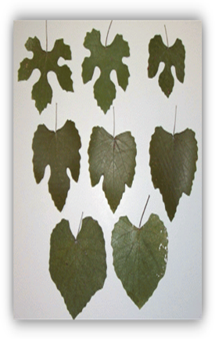

Slide 4
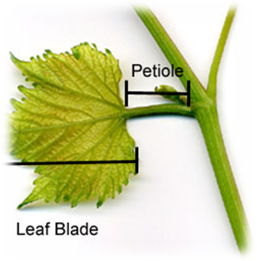

Slide 5
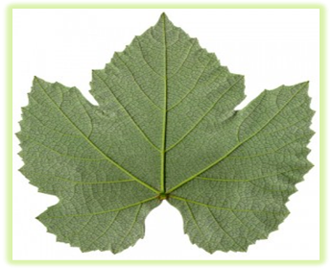

Slide 6
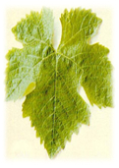

Slide 7
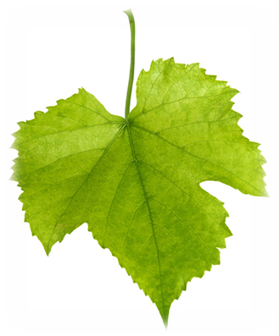

Slide 8
على الجهة السفلة للورقة أو ذات زغب وان طول العروق وقيمة الزاويا التي تتكون بينها تحدد هيئة النصل .
يتصف نصل الورقة بهيئته وحجمه وسمكه ولونه وشكله ووجود الزغب والتفصص والتسنن وهيئة وحجم التجاويف .
هيئة نصل الورقة :- تختلف هيئة النصل حسب طول العروق الرئيسية ومقدار الزاوية التي تكون بينها وكالاتي:
دائرية : تكون هذه الأوراق مستديرة أي طولها وعرضها متساويان تقريبا أي أن العروق الرئيسية الخمسة متساوية فيما بينها وتنتشر هذه الحالة في أصناف العنب الأوربي .
قلبية : عندما تكون الورقة متطاولة أي أن العروق الجانبية العليا اقصر من السفلى وهذا النوع منتشر في العنب الأسيوي والأمريكي
كلوية : يكون عرض الورقة اكبر من طولها لان العروق الجانبية السفلى

